Slide 1

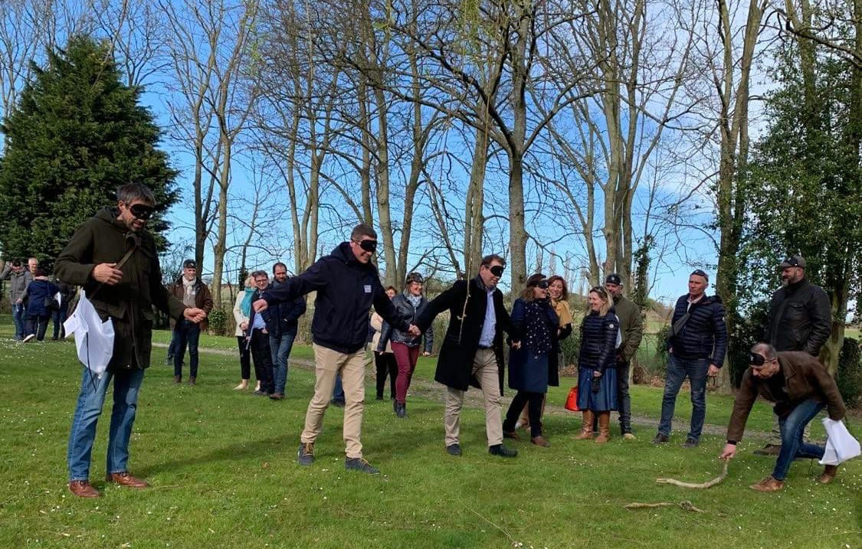
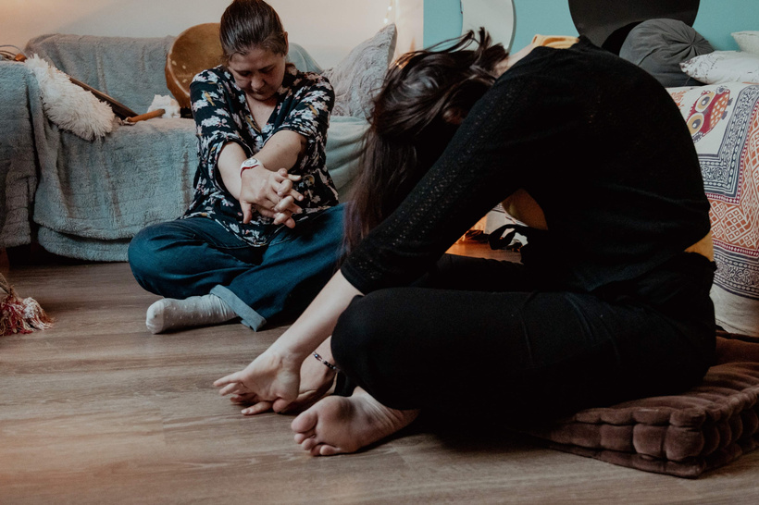

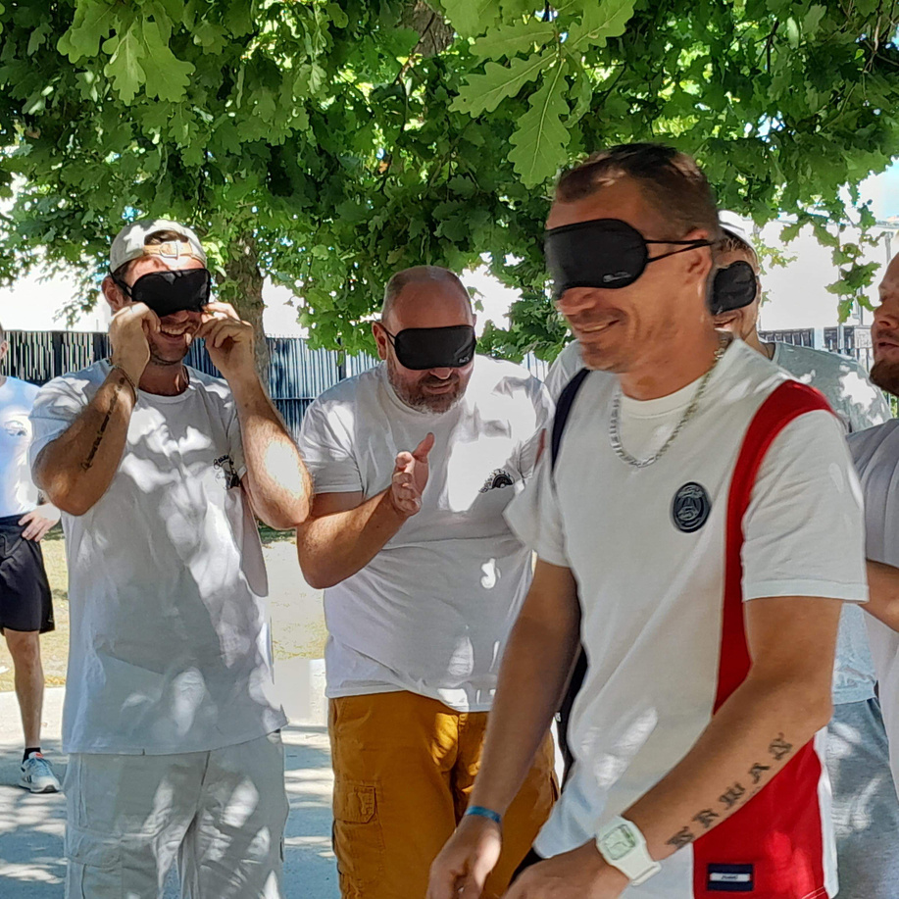
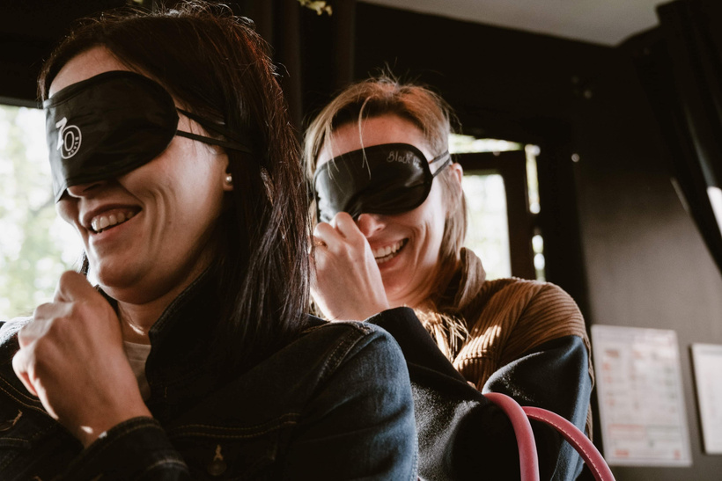
L’insolite qui booste votre entreprise
Choisir Black’oz , c’est offrir LA solution bien être avec un concept innovant !
Les risques psychosociaux incluent des facteurs tels que le stress, le harcèlement ou la surcharge de travail, pouvant nuire à la santé mentale des employés. Ils engendrent des troubles comme l'anxiété ou la dépression, affectant la productivité et l'ambiance au travail. Pour améliorer la situation, il est essentiel de renforcer la communication, d’instaurer un climat de confiance
RPS
Améliorer la QVT passe par la réduction du stress, la reconnaissance du travail accompli et l'encouragement de l'équilibre entre vie professionnelle et personnelle. Des espaces de détente, des formations sur le bien-être et une communication ouverte renforcent la motivation, l'engagement et la satisfaction des employés.
QVT
Les team buildings renforcent la cohésion et la communication au sein d'une équipe, favorisant la collaboration et la confiance mutuelle. En améliorant les relations interpersonnelles, ils boostent la motivation, la créativité et l'efficacité collective, ce qui permet aux équipes de mieux gérer les défis et d'atteindre leurs objectifs.
Performance
10 rue du Général D. White 59135 Wallers /325 Quai Pompidou 34280 La Grande Motte
06.50.23.13.83 contact@blackoz.fr Siret 878 989 110 00019

Slide 2
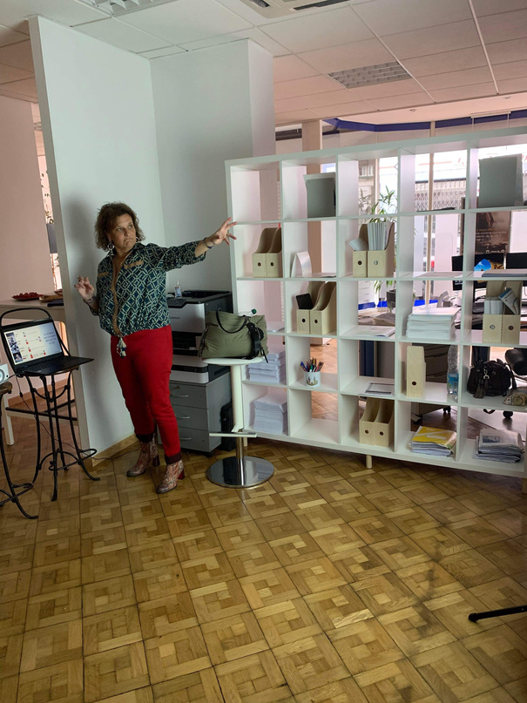
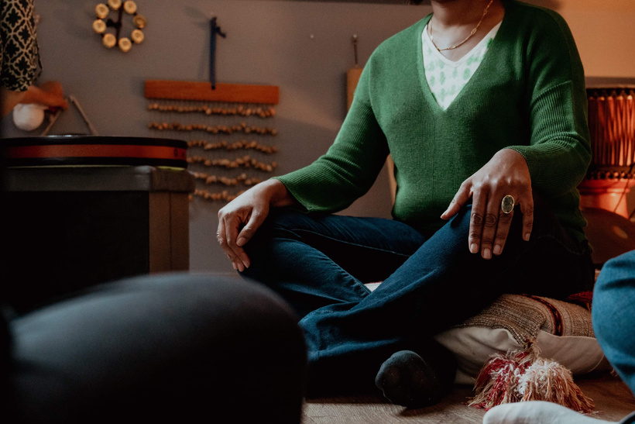
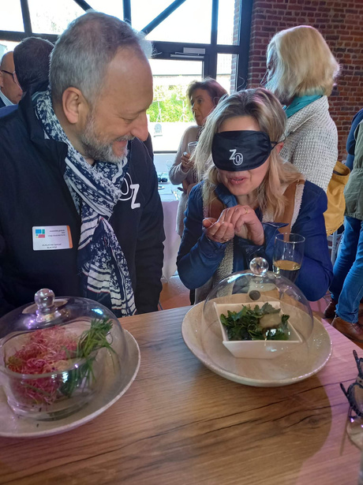
Les axes stratégiques Black’Oz
Conférence
Formation
Team building
Ateliers
Permanence
Accompagnement
Nos ateliers insolites proposent un team building les yeux bandés, favorisant la confiance et la cohésion, ainsi qu’un atelier de relaxation et de gestion du stress. Ces interventions renforcent la communication, la collaboration et le bien-être des équipes, tout en prévenant le burn-out et en améliorant la performance en entreprise.
Forte de plus de 30 ans d'expérience, notre thérapeute spécialiste intervient en entreprise pour la gestion du stress, des émotions et la prévention du burn-out. À travers des conférences et des formations, elle offre des solutions concrètes pour améliorer le bien-être des collaborateurs et prévenir l'épuisement professionnel.
Son objectif : aider les équipes à mieux gérer le stress et les conséquences sur la santé et l’absentéisme.
Nous proposons un accompagnement personnalisé pour le personnel et l’équipe dirigeante, axé sur la gestion du stress, de l'anxiété, et des permanences d'écoute. Ces interventions visent à améliorer la qualité de vie au travail, favoriser la sérénité, l’épanouissement et le bien-être, contribuant ainsi à un environnement de travail plus harmonieux et productif.
t
Une entreprise qui Oz est une entreprise qui gagne
Contactez nous
06.50.23.13.83
10 rue du Général D. White 59135 Wallers /325 Quai Pompidou 34280 La Grande Motte
06.50.23.13.83 contact@blackoz.fr Siret 878 989 110 00019

Slide 3
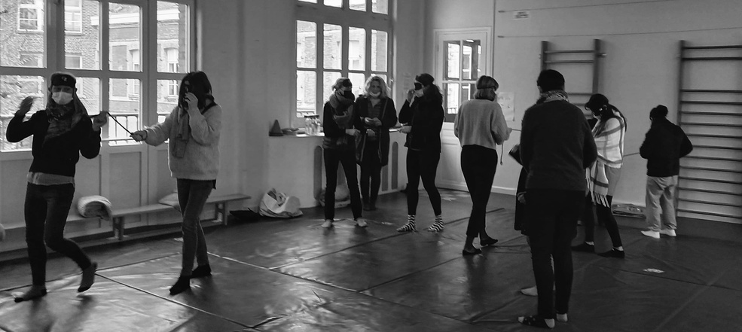
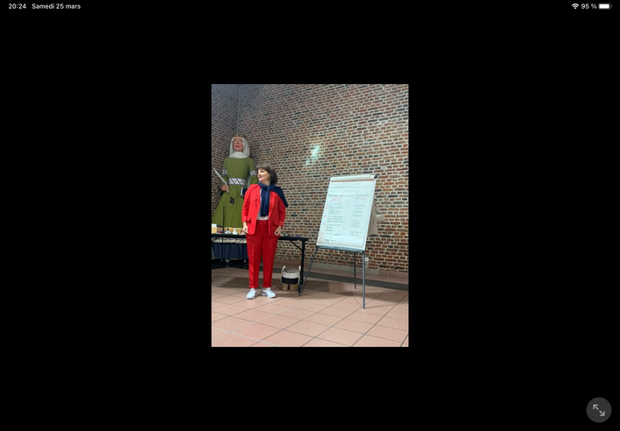
Notre catalogue d’interventions
Gestion du stress & Qualité de Vie au Travail
Accompagnement des équipes, managers & professionnels du soin
OBJECTIF GÉNÉRAL
Apporter des solutions concrètes pour prévenir le stress, renforcer le bien-être au travail, et soutenir une culture de Qualité de Vie au Travail durable, adaptée au terrain.
FORMAT D’INTERVENTION
Conférences (1h30 – 2h)
-Sensibiliser et inspirer autour de thématiques clés : stress, épuisement, ressources.
Ateliers pratiques (2h à 4h)
-Expérimenter des outils de régulation (respiration,relaxation, gestion des angoisses...).
Formations (1 à 2 jours)
-Développer des compétences solides pour mieux gérer les risques psychosociaux.
Conseil / Audit QVT (sur mesure)
-Identifier les leviers d’action, construire un plan QVT concret et applicable.
Parcours QVT (sur 1 à 2 mois)
-Transformer la culture interne autour du mieux-être et du collectif.
10 rue du Général D. White 59135 Wallers /325 Quai Pompidou 34280 La Grande Motte
06.50.23.13.83 contact@blackoz.fr Siret 878 989 110 00019

Slide 4
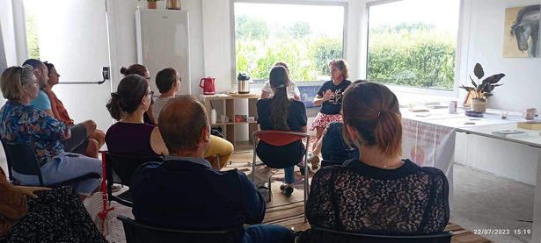
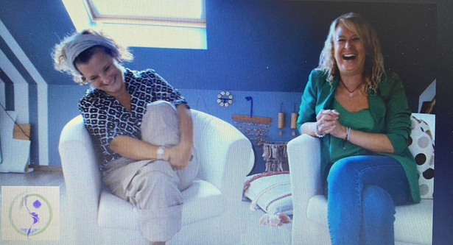
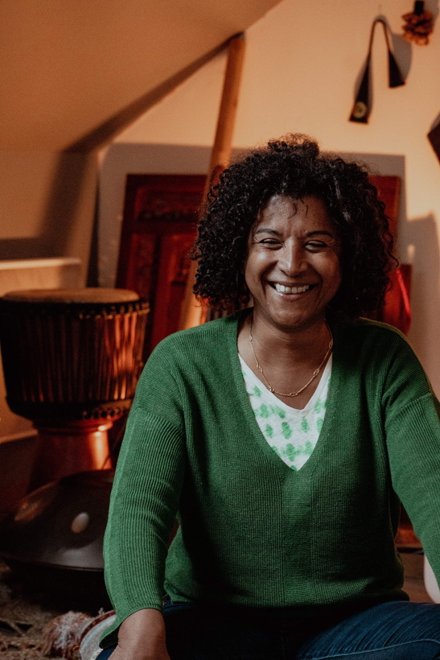
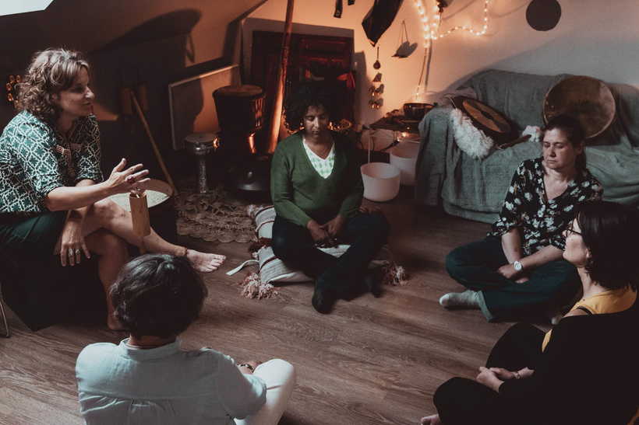
Catalogue
✳️ Exemples d’interventions
💡 Conférence
“Comprendre et apprivoiser le stress au travail”
🕒 1h30 | 👥 Tous publics
✔ Décoder les mécanismes du stress
✔ Transmettre des clés simples et activables
💰 À partir de 1 200 € HT
Exemples d’interventions
Conférence
“Comprendre et apprivoiser le stress au travail”
🕒 1h30 | 👥 Tous publics
✔ Décoder les mécanismes du stress
✔ Transmettre des clés simples et activables
À partir de 1 200 € HT
Atelier
“Ma boîte à outils anti-stress”
🕒 3h | 👥 Équipes & encadrants
✔ Techniques corporelles & mentales
✔ Recentrage en situation
À partir de 1 400 € HT
Formation
“Prévenir l’épuisement professionnel”
🕒 1 à 2 jours | 👥 Managers, soignants
✔ Repérer les signaux faibles
✔ Agir avant l’épuisement
1 jour : 1 800 € HT | 2 jours : 3 400 € HT
Conseil / Audit QVT
Diagnostic ciblé & plan d’action
✔ Observation, entretiens, recommandations
Forfait sur mesure : 2 500 à 5 000 € HT
Pack QVT
1 conférence de lancement
2 ateliers participatifs
1 visio de suivi
Forfait : 4 800 à 6 000 € HT
➕ Options possibles
Kit pratique (supports PDF, fiches outils)
Coaching individuel post-intervention
Suivi QVT à 1 ou 3 mois
10 rue du Général D. White 59135 Wallers /325 Quai Pompidou 34280 La Grande Motte
06.50.23.13.83 contact@blackoz.fr Siret 878 989 110 00019

Slide 5
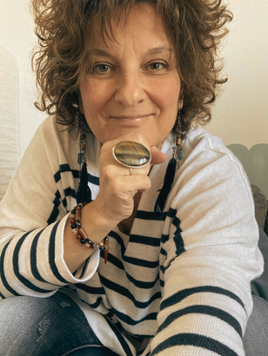
Notre thérapeute et créatrice
Christelle Augustak
  1993 : Diplômée d’Etat en Psychomotricité de l’université de la Salpétrière et Lille III
  1995 : Formation relation d’aide en Gestion émotionnelle
  1996-2000 : Formations approfondissement techniques psycho-corporelles : auto-hypnose, sophrologie
  2009-2010 : Diplômée Universitaire Faculté de médecine de Lille par le Dr Dominique Servant : Gestion du stress et de l’anxiété
  2012-2014 : Formations Pathologies du travail , burn-out
  2016-2019 : formation et groupe de travail : reconversion professionnelle
  2022 : Formation D.T.M.A : Désensibilisation des Traumatismes par les Mouvements Alternatifs
  2024 : Formation photo-stimulation
  2024 : Certifiée France Santé Pharma en accompagnement CBD thérapeutique
  1993 -2011 : Centre Hospitalier de Valenciennes service Psychiatrie Adultes : intra - CMP- Hôpitaux de jour secteur Saint Saulve - Valenciennes- Condé sur Escaut - Fresnes sur Escaut - Onnaing
  2012 -2021 : Cabinets de consultations en ville : Wallers - Saint Amand les Eaux
Interrventions en service cancérologie , en entreprise, foyers , établissements
scolaires…
  2021 : Créatrice et chef d’entrepprise de Black’Oz : création d’événements ludiques et thérapeutiques , team building, accompagnement en développement personnel et gestion des émotions, conférences…
  Depuis 2023 : Interventions en Entreprise, Universités... ( formation, conférence, ateliers, team building ..)
  2024 : Création de deux espaces Salon - Consultations Black’oz : Wallers et La Grande Motte
10 rue du Général D. White 59135 Wallers /325 Quai Pompidou 34280 La Grande Motte
06.50.23.13.83 contact@blackoz.fr Siret 878 989 110 00019

Slide 6
I _Conférence exemple
L’importance des émotions
et leurs conséquences sur la santé
Les émotions sont des réactions psychophysiologiques déclenchées par des événements internes ou externes. Elles influencent nos pensées, nos comportements et nos relations. Universelles, elles comprennent la joie, la peur, la colère, la tristesse, etc. Elles servent à s’adapter, à communiquer et à survivre dans notre environnement.
Mal comprises , mal gérés , elles sont à l’origine de nombreuses conséquences néfastes pour l’être humain : dépressions, burn-out, troubles anxieux généralisés , troubles cardiovasculaires, pathologies diverses ( dorsalgies, fibromyalgie,troubles gastro-intestinaux, cancers….)
Notre conférence vise à apporter :
  Quels intérêts à nos émotions ?
  Comment se manifestent elles dans le corps ?
  Comment les reconnaître et les interpréter ?
  Quelles sont les conséquences sur la santé physique et mentale ?
  Quelles sont les conséquences sur le relationnel et la vie professionnelle ?
  Comprendre les mécanismes physiologiques d'équilibre hormonale nécessaire à la bonne gestion des émotions
  Des outils et astuces thérapeutiques pour une meilleure gestion des émotions
Durée environ 1h 30 , ouvert et accessible à tous
Idéalement : maximum 50 personnes
Temps d'échanges et questions : entre 30 minutes et 1 heure
10 rue du Général D. White 59135 Wallers /325 Quai Pompidou 34280 La Grande Motte
06.50.23.13.83 contact@blackoz.fr Siret 878 989 110 00019

Slide 7
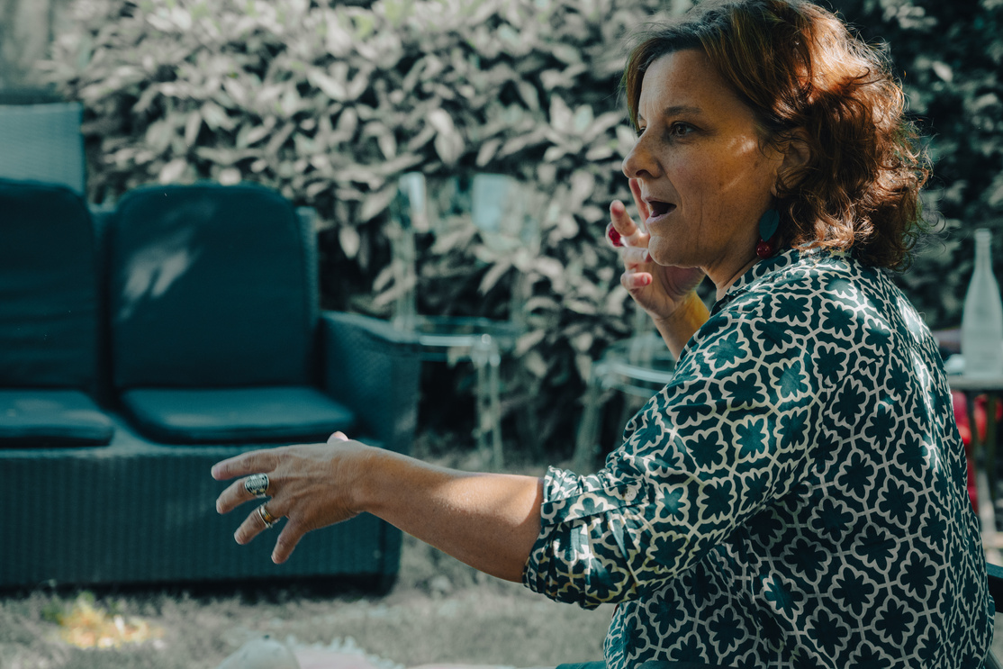
II_Formations
OBJECTIFS GENERAUX
Nos formations sur mesure ont pour objectif de permettre aux collaborateurs, managers et dirigeants de mieux comprendre et anticiper les risques psychosociaux en entreprise, afin de favoriser un environnement de travail sain, durable et performant.
À travers une approche humaine, stratégique et opérationnelle, elles visent à réduire les arrêts maladies, améliorer la qualité de vie au travail (QVT), renforcer la cohésion d’équipe, et intégrer une démarche de responsabilité sociétale des entreprises (RSE).
L’un des piliers essentiels de ces formations est l’harmonisation entre bien-être personnel et performance professionnelle. Elles encouragent une réflexion sur son propre fonctionnement psychologique et émotionnel, dans le but de mieux interagir avec les autres et de gérer efficacement son énergie, son temps et ses priorités.
Le parcours proposé offre des outils concrets pour mettre en place des stratégies de prévention et de réparation, tout en valorisant la communication, la reconnaissance et l'engagement collectif.
Enfin, elles s’inscrivent dans une vision moderne du management et de l'organisation, où la prévention des RPS, la promotion du QVT et les engagements RSE ne sont plus des options, mais des leviers de performance, d’attractivité et de fidélisation des talents.
10 rue du Général D. White 59135 Wallers /325 Quai Pompidou 34280 La Grande Motte
06.50.23.13.83 contact@blackoz.fr Siret 878 989 110 00019

Slide 8
II_Formations
THEMATIQUES ABORDÉES ET MISE EN PRATIQUE
1. Identifier et prévenir les risques psychosociaux (RPS)
Les participants apprendront à reconnaître les signaux d’alerte liés au stress, à la surcharge mentale, aux conflits ou à l’isolement professionnel. Des outils d’analyse et des grilles de lecture seront proposés pour évaluer les causes profondes des RPS, à la fois individuelles et collectives.
2. Promouvoir une qualité de vie au travail (QVT) durable
La formation explore les leviers de la QVT : organisation du travail, équilibre vie pro/perso, reconnaissance, participation des salariés, climat social. Des bonnes pratiques seront partagées pour renforcer l’engagement et le bien-être au quotidien.
3. Intégrer une démarche RSE
En cohérence avec les valeurs de l’entreprise, les notions de responsabilité sociale, d’éthique, d’inclusion et de respect de l’environnement seront intégrées comme fondements d’une culture d’entreprise positive et durable.
4. Comprendre son propre fonctionnement pour mieux interagir
Chaque participant sera invité à explorer ses modes de fonctionnement émotionnels et cognitifs. L’objectif est de mieux se connaître pour ajuster ses comportements, gérer son stress, poser des limites saines et adopter une posture constructive.
5. Mettre en place une stratégie de réparation personnelle
Face aux tensions accumulées ou à la fatigue mentale, des techniques de régulation émotionnelle, de recentrage et d’auto-soin seront enseignées. Ces outils visent à restaurer l’énergie personnelle pour être pleinement efficace dans le cadre professionnel.
6. Optimiser la gestion du temps et du relationnel
La formation propose enfin des méthodes concrètes pour prioriser intelligemment, clarifier les rôles, fluidifier la communication et renforcer les relations interpersonnelles. Une gestion plus sereine du temps permet de réduire la pression et d’augmenter la satisfaction au travail.
10 rue du Général D. White 59135 Wallers /325 Quai Pompidou 34280 La Grande Motte
06.50.23.13.83 contact@blackoz.fr Siret 878 989 110 00019

Slide 9
III-Team building
Des expériences à vivre les yeux bandés pour apprendre à se connaître et souder les équipes autrement
Et si vous redonniez du sens à la cohésion d’équipe en sortant de l’ordinaire ?
Nos team buildings sensoriels invitent vos collaborateurs à vivre une expérience personnelle et collective les yeux bandés. Loin des classiques du genre, nous proposons des activités où la vue disparaît pour laisser place à la confiance, à l’écoute, à l’entraide et au dépassement de soi.
L’objectif ? Apprendre à mieux se connaître, développer la coopération, renforcer la cohésion et réveiller les sens. Lorsque la vue s’efface, les repères changent, et les membres de l’équipe doivent s'appuyer sur l'autre, oser lâcher prise, et apprendre à fonctionner autrement ensemble.
Nos formats sont aussi variés qu’adaptables :
  Balades méditatives en forêt, pour se reconnecter à soi, à la nature et aux autres, dans une ambiance apaisante et hors du temps.
  Défis et jeux d’équipe en intérieur ou extérieur, où les participants doivent communiquer, coopérer et se faire confiance pour relever des challenges ludiques et stimulants.
  Créations artistiques collectives, pour libérer la créativité et fédérer autour d’un projet commun, en laissant chacun s’exprimer sans jugement.
  Journées classiques transformées en aventures insolites, où même les activités du quotidien prennent une toute autre dimension sans la vue.
Chaque atelier est 100 % personnalisable selon vos objectifs : cohésion, intégration, dépassement, créativité, gestion du stress, etc. Nous nous adaptons à vos besoins, à vos contraintes logistiques, à votre culture d’entreprise, et à votre public.
Ce concept insolite, fort en émotions et en rires, marque les esprits durablement. Il permet de créer des liens profonds, de révéler des talents cachés et d’installer une dynamique d’équipe basée sur la confiance et la bienveillance.
Une déconnexion visuelle pour une meilleure connexion humaine
Une entreprise qui Oz est une entreprise qui gagne
10 rue du Général D. White 59135 Wallers /325 Quai Pompidou 34280 La Grande Motte
06.50.23.13.83 contact@blackoz.fr Siret 878 989 110 00019

Slide 10
V_Permanence - Accompagnement
Dans un monde professionnel en constante évolution, marqué par l’intensification du travail, la pression des résultats et les bouleversements organisationnels, il est essentiel de proposer à vos collaborateurs un espace de parole sécurisé et bienveillant.
Spécialistes de la gestion du stress, de la prévention du burn-out, de la confiance en soi et du développement personnel, nous mettons en place des permanences d’écoute et de suivi en entreprise, intégrées à votre démarche de Qualité de Vie au Travail (QVT) et de prévention des Risques Psychosociaux (RPS).
Ces permanences offrent aux salariés un moment d’écoute individuelle, confidentielle et sans jugement, animé par un professionnel formé à l’accompagnement psychologique, émotionnel et comportemental. Elles permettent d’aborder librement des problématiques telles que :
  Le stress chronique ou aigu
  La surcharge mentale ou émotionnelle
  La perte de motivation ou de sens
  Les tensions relationnelles ou professionnelles
  Les signes avant-coureurs de l’épuisement
  Le manque de confiance ou d’estime de soi
  Le besoin de soutien dans un contexte de changement
L’objectif est double : prévenir plutôt que guérir et offrir à chacun les clés pour mieux gérer ses émotions, renforcer ses ressources internes, et retrouver un équilibre durable entre vie professionnelle et personnelle.
Ces temps d’échange peuvent être ponctuels ou réguliers (hebdomadaires, mensuels...), selon les besoins de vos équipes. Ils s’inscrivent dans une démarche globale de bien-être au travail, en complément d’autres actions QVT (ateliers, formations, coaching…).
Proposer ce type de soutien, c’est envoyer un signal fort : l’humain est au cœur de votre stratégie. Cela participe à l’amélioration du climat social, à la fidélisation des talents, et à la performance durable de votre entreprise.
Permanence d’écoute et de suivi en entreprise : un espace confidentiel pour prendre soin du capital humain
10 rue du Général D. White 59135 Wallers /325 Quai Pompidou 34280 La Grande Motte
06.50.23.13.83 contact@blackoz.fr Siret 878 989 110 00019

Slide 11
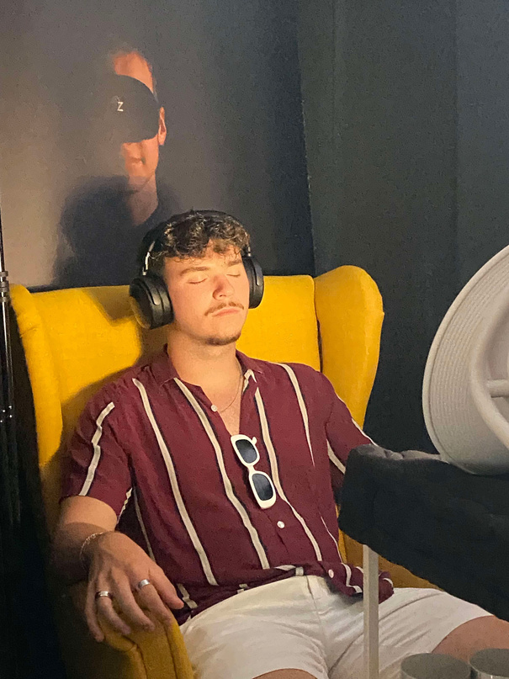
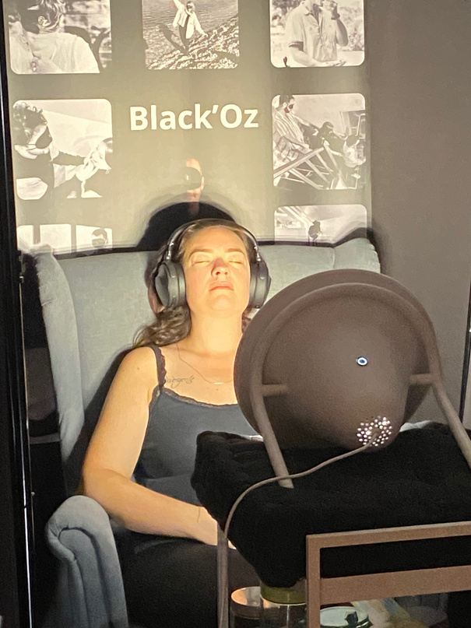
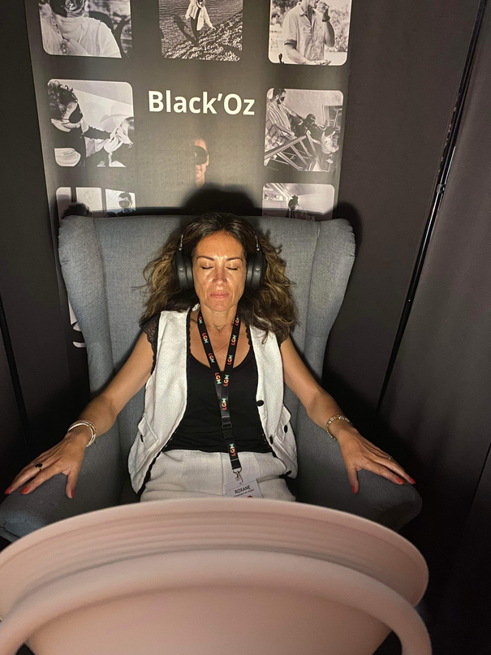
Le + Black’oz : La Dream Machine
La Dream Machine est un dispositif qui utilise des lumières pulsées, perçues les yeux fermés, pour induire des états modifiés de conscience. Inspirée des recherches de Brion Gysin, elle provoque des visions intérieures, proches du rêve ou de la méditation profonde. Modernisée grâce à la technologie (LED, sons binauraux), elle plonge l’utilisateur dans une expérience immersive et introspective, sans substances ni contact physique. Chaque session est unique et repose sur les perceptions internes. C’est un outil non invasif, à mi-chemin entre art, relaxation et exploration de soi.
La Dream Machine est utilisée à des fins de bien-être, de développement personnel, voire de thérapie douce. Son objectif principal est de favoriser la détente profonde, de réduire le stress, et de reconnecter les individus à leur monde intérieur, souvent mis à mal dans un quotidien hyperstimulé.
En exposant le cerveau à des fréquences lumineuses spécifiques (souvent dans les bandes alpha et thêta), la Dream Machine induit un état proche de la méditation profonde, sans nécessiter d’années de pratique. Cela permet à des personnes peu familières avec ces approches d’accéder rapidement à des sensations de calme, d’inspiration ou même de visualisation intense. Certains utilisateurs rapportent des visions colorées, des souvenirs réactivés, voire des idées créatives ou des états de lâcher-prise rarement atteints autrement.
10 rue du Général D. White 59135 Wallers /325 Quai Pompidou 34280 La Grande Motte
06.50.23.13.83 contact@blackoz.fr Siret 878 989 110 00019

Slide 12
Les démarches
Vous avez un besoin dans votre entreprise
  Vous nous contactez afin que nous puissions prendre un rendez vous téléphonique ou directement en vos locaux
  Nous prenons le temps d’écouter vos besoins et attentes afin de préparer au mieux votre dossier
  Nous élaborons vos devis et vous les soumettons
  Vous choisissez celui qui vous convient
En toute sérénité , vous vous laissez guider les yeux fermés
nous nous occupons de tout
Conférence
Formation
Christelle Augustak
06.50.23.13.83 contact@blackoz.fr
10 rue du Général D. White 59135 Wallers
325 Quai Pompidou 34280 La Grande Motte
Team building
Ateliers
Permanence
Accompagnement
Une entreprise qui Oz est une entreprise qui gagne
Contactez nous
06.50.23.13.83
10 rue du Général D. White 59135 Wallers /325 Quai Pompidou 34280 La Grande Motte
06.50.23.13.83 contact@blackoz.fr Siret 878 989 110 00019

